Slide 1
geležinkeliai 3 kl. mokinys gediminas Alšauskas

Slide 2
KAS YRA GELEŽINKELIS ?
Traukinių transporto visuma. Sudaro geležinkelio bėgių tinklas, traukiniai, stotys, pagalbinė įranga.

Slide 3
Geležinkelio bėgiai paprastai yra dvi lygiagrečiai nutiestos plieno sijos. Kuriomis rieda traukiniai.

Slide 4
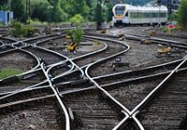
GELEŽINKELIS
SIJOS

Slide 5
Ten, kur geležinkelis šakojasi, montuojami įvairios konstrukcijos. Tai rankomis ar elektra perjungiami iešmai.

Slide 6
Geležinkelio iešmas yra mechaninis įtaisas, leidžiantis traukiniams pervažiuoti iš vienų bėgių į kitus.

Slide 7
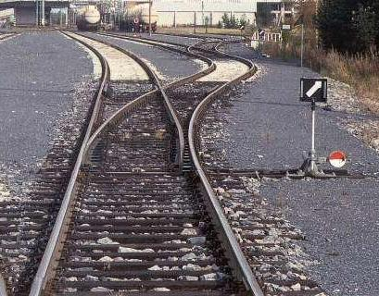
Dešinės pusės geležinkelio iešmas

Slide 8
Geležinkelis viena seniausių transporto priemonių.

Slide 9
Pagal geležinkelių vėžių plotį geležinkeliai skirstomi į plačiuosius ir siauruosius. .

Slide 10
Siaurasis geležinkelis buvo pradėtas tiesti Aukštaitijoje 1891 metais.

Slide 11
Šiuo metu siaurasis geležinkelis kartu su stotimis, kelių statiniais yra vertingas istorinis ir kultūrinis objektas.

Slide 12
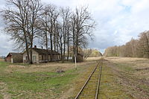
Siaurojo geležinkelio stotis

Slide 13
Pirmasis plačiojo geležinkelio ruožas Lietuvoje buvo nutiestas 1861 m.

Slide 14
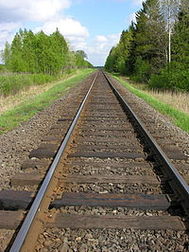
Plačiojo geležinkelio ruožas

Slide 15
Šiuo metu geležinkeliai Lietuvoje daugiausia veža krovinius, o keleivinis sektorius yra menkai išplėtotas.

Slide 16
AČIŪ UŽ DĖMESĮ

